Slide 1
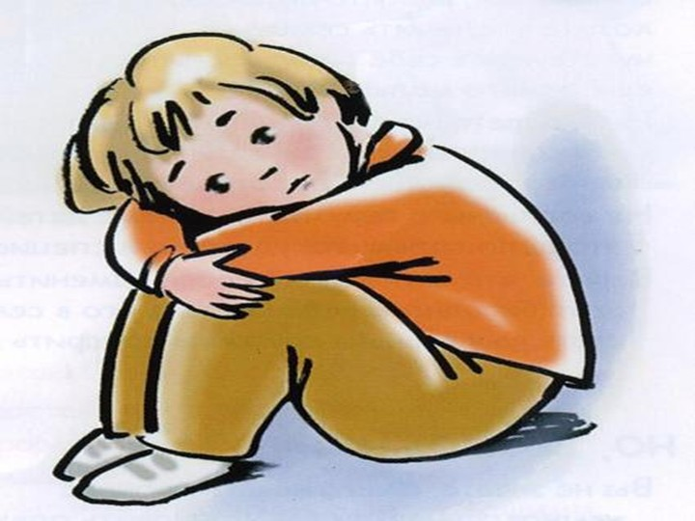
Тема: «Мы рассуждаем
о наказании»

Slide 2
Цель: профилактика правонарушений несовершеннолетних.
Задачи: упорядочить знания ребят о правонарушениях;
ознакомить с видами нарушений и наказаниями за них;
развивать представления о последствиях противоправных деяний;
воспитывать чувство ответственности за свои поступки;
способствовать развитию связной речи учащихся.

Slide 4
правонарушения
проступки
преступления

Slide 5
Виды ответственности для несовершеннолетних:
уголовная;
административная;
дисциплинарная;
гражданско–правовая

Slide 6
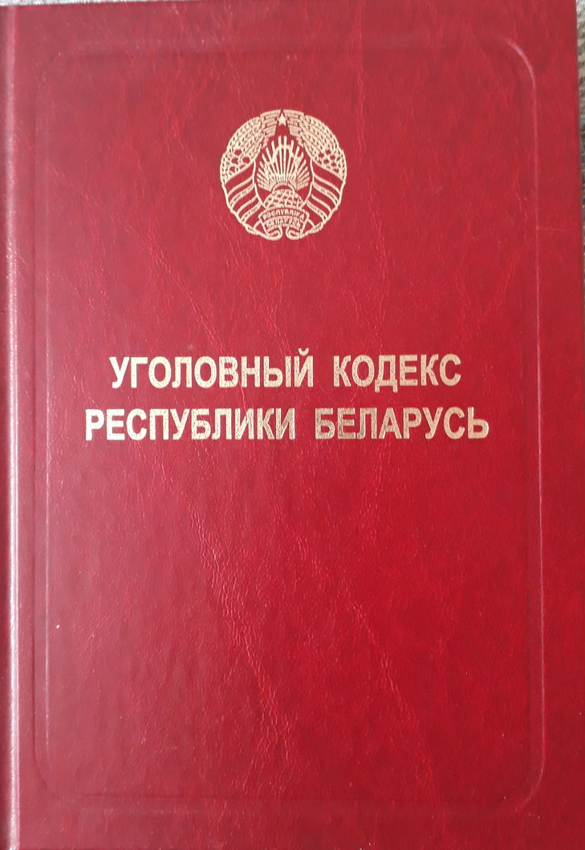

Slide 7
Виды ответственности для несовершеннолетних:
уголовная;
административная;
дисциплинарная;
гражданско–правовая

Slide 8
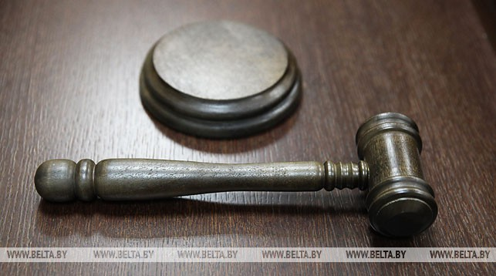
По данным судебной статистики, в 2018 году за совершение различных преступлений осуждено 993 несовершеннолетних
(в 2017-м – 1198, то есть судимость несовершеннолетних снизилась на 17,1 %), сообщили в пресс-службе Верховного суда.

Slide 10
Административная ответственность несовершеннолетних
За проступки полагаются наказания не уголовного характера – штрафы (в базовых величинах) предупреждения, возмещение ущерба, административный арест на 15 суток.

Slide 11
Ответственность за нарушение законодательства
Республики Беларусь в сфере интернет-пространства

Slide 12
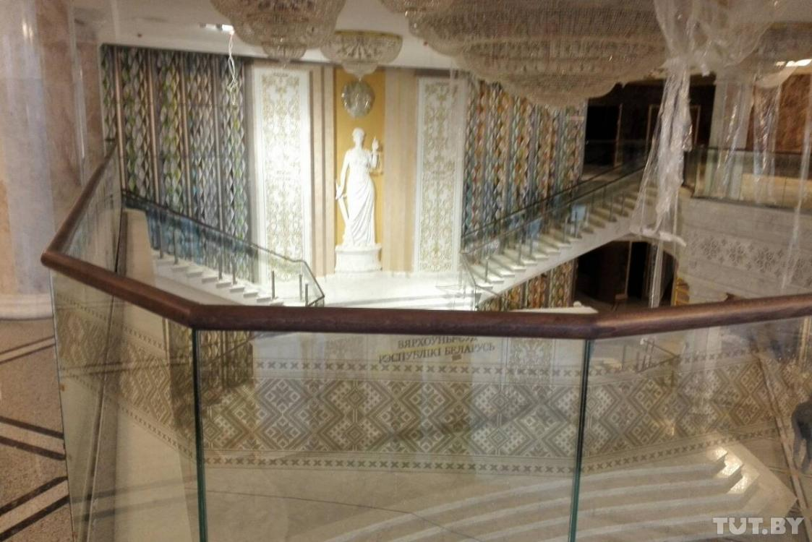
Холл нового здания Верховного суда в Минске
украшает статуя Фемиды

Slide 13
Последствия совершения правонарушений несовершеннолетними:
-административная ответственность в виде штрафа;
-обязательная постановка на учет в ИДН;
-сообщение по месту учебы, по месту работы родителей, военкомат;
-постоянный контроль по месту учебы, посещение по месту жительства сотрудником милиции;
-для подростков, совершивших правонарушение в пьяном виде – постановка на учет к врачу-наркологу;
-дальнейшее поступление и трудоустройство во все силовые структуры;
прохождение службы в элитных войсках Вооруженных сил является проблематичным.

Slide 14
Тест «Мои шансы оступиться»
1 | всегда - 1; иногда - 3; очень редко - 5
2 | уничтожить обидчика - 1; сделать то же самое -3; простить - 5
3 | чаще соглашаюсь - 1; соглашаюсь, если отказаться невозможно -3; не соглашаюсь - 5
4 | украду - 1; не знаю - 3; не украду - 5
5 | прячу-1; не знаю -3; откажусь - 5
6 | присоединюсь - 1; не буду вмешиваться -3; постараюсь остановить драку - 5
7 | спрячу подальше -1; буду учиться стрелять - 3; сдам в милицию -5
8 | не надо трогать -1; необходимо наказывать только самых опасных -3; необходимо справедливо наказывать каждого правонарушителя -5
9 | мешает - 1; не нужна - 3; нужна - 5
10 | которые не подведут в трудную минуту - 1; с необходимым жизненным опытом - 3; ничем мне не интересные -5

Slide 15
Тема: «Мы рассуждаем
о наказании»

